Slide 1


Slide 2
ED
Estrutura de Dados e Armazenamento
Pesquisa Binária ou
Busca Binária
Profa. Célia Taniwaki

Slide 3
Pesquisa Sequencial vs Pesquisa Binária
Quando é preciso verificar se um valor está em um vetor, normalmente executamos uma Pesquisa Sequencial.
Na Pesquisa Sequencial, percorre-se o vetor, desde o início, seguindo na sequência do vetor, do índice zero até o último elemento do vetor, até encontrar o valor procurado. Se o valor não for encontrado, percorrerá o vetor inteiro.
A Pesquisa Sequencial funciona tanto se os dados do vetor estiverem desordenados como se estiverem ordenados.
Existe outro método de busca ou pesquisa, chamada de Busca ou Pesquisa Binária
Esse método funciona apenas quando os dados estão ordenados.

Slide 4
Pesquisa Binária
Na Pesquisa Binária, ao invés de começarmos a procurar no início do vetor, verificamos se o elemento que está sendo procurado está no meio do vetor.
Se estiver, então já encontramos.
Se não estiver: verificamos: Valor procurado > elemento do meio ?
  Sim, então procuramos na metade à direita do elemento do meio
  Não, então procuramos na metade à esquerda do elemento do meio
A pesquisa continua até encontrar o elemento procurado, ou até o algoritmo detectar que o elemento não está no vetor.

Slide 5
Pesquisa Binária - Algoritmo
inteiro pesqBin (inteiro[] vetor, inteiro x) // x é o valor procurado
início
inteiro indinf, indsup, meio;
indinf = 0; /* índice inferior */
indsup = vetor.length - 1; /* índice superior */
enquanto (indinf <= indsup)
início
meio = (indinf + indsup) / 2; /* calcula o índice do meio */
se (vetor[meio] == x)
retorna meio; // retorna o índice do elemento encontrado
senão se (x < vetor[meio]) // x < elemento do meio ?
indsup = meio – 1; // sim, então indsup passa a ser meio-1
senão
indinf = meio + 1; // não, então indinf passa a ser meio+1
fim
retorna -1; /* quando indinf > indsup, o elemento não está no vetor */
fim

Slide 6
Pesquisa Binária – Exemplo (simulação)
Sejam os dados (simulação do algoritmo anterior):
⇒ vamos supor que o elemento procurado x = 50
⇒ meio = (indinf + indsup)/2 = 3
⇒ x = vetor[meio]? Não
⇒ x < vetor[meio]? Não
⇒ Então x > vetor[meio] ⇒ indinf = meio +1 = 4
0 | 1 | 2 | 3 | 4 | 5 | 6 | 7
10 | 20 | 30 | 40 | 50 | 60 | 70 | 80
indinf |  |  |  |  |  |  | indsup
0 | 1 | 2 | 3 | 4 | 5 | 6 | 7
10 | 20 | 30 | 40 | 50 | 60 | 70 | 80
indinf |  |  | meio |  |  |  | indsup

Slide 7
Pesquisa Binária – Exemplo (simulação)
⇒ A busca agora terá foco na parte do vetor, dos índices 4 a 7
⇒ meio = (indinf + indsup)/2 = 5
⇒ x = vetor[meio]? Não
⇒ x < vetor[meio]? Sim ⇒ indsup = meio-1 = 4
0 | 1 | 2 | 3 | 4 | 5 | 6 | 7
10 | 20 | 30 | 40 | 50 | 60 | 70 | 80
 |  |  |  | indinf |  |  | indsup
0 | 1 | 2 | 3 | 4 | 5 | 6 | 7
10 | 20 | 30 | 40 | 50 | 60 | 70 | 80
 |  |  |  | indinf | meio |  | indsup
0 | 1 | 2 | 3 | 4 | 5 | 6 | 7
10 | 20 | 30 | 40 | 50 | 60 | 70 | 80
 |  |  |  | indinf indsup

Slide 8
Pesquisa Binária – Exemplo (simulação)
0 | 1 | 2 | 3 | 4 | 5 | 6 | 7
10 | 20 | 30 | 40 | 50 | 60 | 70 | 80
 |  |  |  | indinf indsup
⇒ A busca agora terá foco na parte do vetor, dos índices 4 a 4
⇒ meio = (indinf + indsup)/2 = 4
⇒ x = vetor[meio]? Sim ⇒ Encontramos!!!
Dessa forma, em 3 iterações, encontramos o elemento procurado.
Para um vetor de 8 posições, em 3 iterações podemos encontrar o valor ou concluir que o valor não está no vetor.
Se fosse a busca sequencial, precisaríamos de 8 iterações para concluir que o valor não está no vetor.

Slide 9
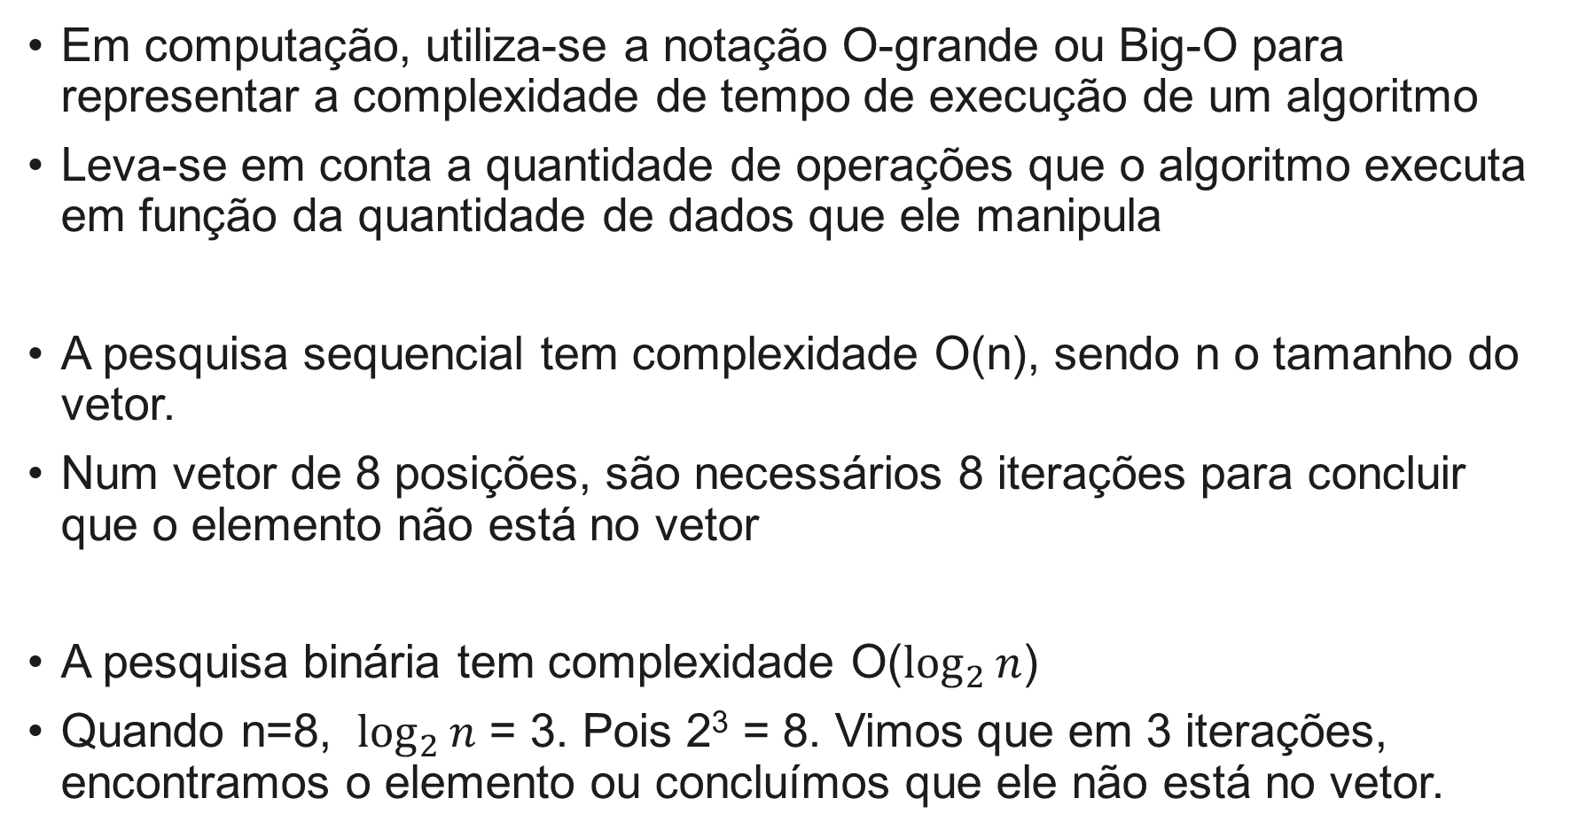
Notação O-grande ou Big-O
Em computação, utiliza-se a notação O-grande ou Big-O para representar a complexidade de tempo de execução de um algoritmo
Leva-se em conta a quantidade de operações que o algoritmo executa em função da quantidade de dados que ele manipula
A pesquisa sequencial tem complexidade O(n), sendo n o tamanho do vetor.
Num vetor de 8 posições, são necessários 8 iterações para concluir que o elemento não está no vetor
A pesquisa binária tem complexidade O($\log_{2}{n}$)
Quando n=8, $\log_{2}{n}$ = 3. Pois 2³ = 8. Vimos que em 3 iterações, encontramos o elemento ou concluímos que ele não está no vetor.

Slide 10
Pesquisa binária vs Pesquisa sequencial
Se o vetor tiver tamanho 1024, sabemos que 2¹⁰ = 1024.
Isso significa que na pesquisa sequencial, é preciso 1024 iterações para descobrir que o valor procurado não está no vetor.
Na pesquisa binária, é preciso 10 iterações para descobrir que o valor procurado não está no vetor.
Se o vetor tiver tamanho 4096, sabemos que 2¹² = 4096.
Isso significa que na pesquisa sequencial, é preciso 4096 iterações para descobrir que o valor procurado não está no vetor.
Na pesquisa binária, é preciso 12 iterações para descobrir que o valor procurado não está no vetor.

Slide 11
Célia Taniwaki
celia.taniwaki@sptech.school

